Slide 1


The
K - Company
문화재관리본부
궁사업소
WI:SH
“We See”
시각장애인 문화재 관람 스마트 환경 조성 사업 솔루션

Slide 2
문화재관리본부
궁사업소
Contents
01 제안사 소개
02 제안 개요
03 기술 구현 방안
제안사 현황
03
사업 배경 및 사업 범위
04
시스템 구축 방안
10
사업 추진 핵심 전략
05
서비스 구축 방안
11
기대효과
09
인프라 구성도
12
04 추가 제안
추가 제안 사항
13

Slide 3





03
문화재관리본부
궁사업소
제안사 소개
제안 개요
기술 구현 방안
추가 제안
01
제안사 현황
제안사 현황
글로벌 최고 수준의 ICT 전문성과 유사 서비스 수행 경험 및 사업 관련 국내/외 인증,수상 보유
제안사 일반 현황
주요 연혁
글로벌 최고 수준의 ICT 전문성과 국내외 네트워크 자산을 바탕으로 국내 사업을 이끌고 있고, 글로벌 ICT 리더로서 지속 가능한 경영을 선도하고 있습니다.
20XX
20XX
20XX
회사명
K - Company
대표자
김 범 수
10월, XX 통신망 수주 런칭
7월, OO 데이터 센터 구축
5월, OO 전용 IoT 기기 개발
2월, OO 클라우드 인프라 구축
OOO 기반 신규 사업 런칭
6월, XX기반 서비스 출시
4월, OO 플랫폼 구축 사업참여
2월, XX 패키지 출시
7월, OO 기업 마이데이터 사업 진행
5월, XX 기반 플래폼 구축 및 제공
1월, DD 사업 A,B 사업 전체 수주
주소
경기도 성남시 0000
전화번호
031-000-0000
국내/외 인증, 수상
사업 분야
유무선통신 / 시스템 통합 / 부가통신
IDC/클라우드 / 공공 IT 인프라 / 융합 ICT
설립 년도
19XX년 XX월
해당 분야
사업 기간
19XX년 XX월 ~ 2022년 10월(XX년 X월)
보유 인력 현황
OOO 명
· 수상명: 혁신상
· 평가기관:소비자 기술 협회
· 수상명:E-health
· 평가기관: ITU
· 수상명: 금융,통신 등
· 평가기관: 산업정책 연구원
· 수상명: 커뮤니케이션
· 평가기관: IF 디자인

Slide 4



04
문화재관리본부
궁사업소
제안사 소개
제안 개요
기술 구현 방안
추가 제안
02
사업 배경 및 사업 범위
사업 배경 및 사업 범위
사업 배경
사업 범위
효율성 / 편리성 / 안전성을 갖춘 스마트 관람 환경 설계로 궁 관람의 Barrier Free 구축
01
서울4대궁(경복궁, 덕수궁, 창경궁, 창덕궁)내
각 100인 이상 사용 가능 스마트 환경 또는 기기 구축
02
각 궁 상황에 맞는 음성 네비게이션 제공
03
사용자의 음성명령을 통한 실행 및 제어
시각장애인 관람객 증가로 인한 안정성 환경 구성 및
접근성 향상
‘문화재 디지털 대전환 계획’에 따른 차별화된 디지털 서비스 제공
시각장애인 보행 환경 개선을 통한 문화재 향유 취약계층 해소
04
서비스 수요 변화에 유용하게 대응할 수 있는
운영관리 시스템 구축

Slide 5


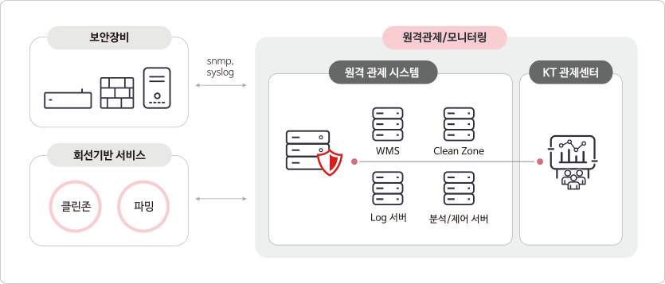



05
문화재관리본부
궁사업소
제안사 소개
제안 개요
기술 구현 방안
추가 제안
02
사업추진 핵심 전략
사업추진 핵심 전략
네트워크/보안, 클라우드, 서비스로 구분한 핵심전략 3P
X
네트워크/보안
서비스
클라우드

Slide 6
06
문화재관리본부
궁사업소
제안사 소개
제안 개요
기술 구현 방안
추가 제안
02
사업추진 핵심 전략
사업추진 핵심 전략
네트워크/보안 – 이중화와 방화벽을 통한 보안수준 강화
KT 매니지드 시스템 사용
모든 서비스형 시스템은 3Tier(WEB/WAS/DB) 구성
웹서버는 로깅 단계와 방화벽&DMZ 배치로 보안 강화
서버 이중화 구성

Slide 7
07
문화재관리본부
궁사업소
제안사 소개
제안 개요
기술 구현 방안
추가 제안
02
사업추진 핵심 전략
사업추진 핵심 전략
서비스 – 음성명령을 통한 알림 서비스 제공으로 고객 편의성 강화
기가지니 음성인식을 통해 길 안내 서비스 제공
궁/문화재 해설 서비스 제공(외국어 서비스 제공 가능)
이상탐지시 관제 센터 알림 제공
기가지니 듀얼브레인 AI를 기반으로 한
외국인 관광객 편의성 재고
X

Slide 8
08
문화재관리본부
궁사업소
제안사 소개
제안 개요
기술 구현 방안
추가 제안
02
사업추진 핵심 전략
사업추진 핵심 전략
클라우드 – 자동화 및 공개 SW 전환을 통한 유연한 트래픽 대처
트래픽 관리 용이
AWS 클라우드 관리 툴을 이용한
자동화된 해설 자료 제공 과정
상용SW > 공개 SW로의 전환을 통해
커뮤니티 참여, 개발 속도 향상, 투명성 증대, 운영 비용 절감
X

Slide 9




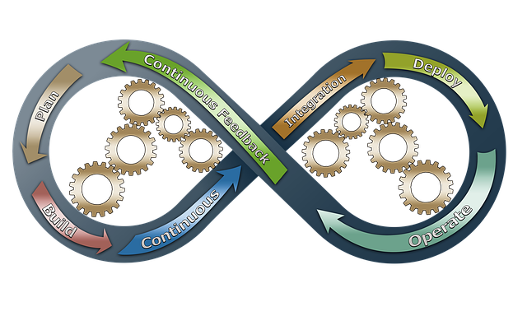
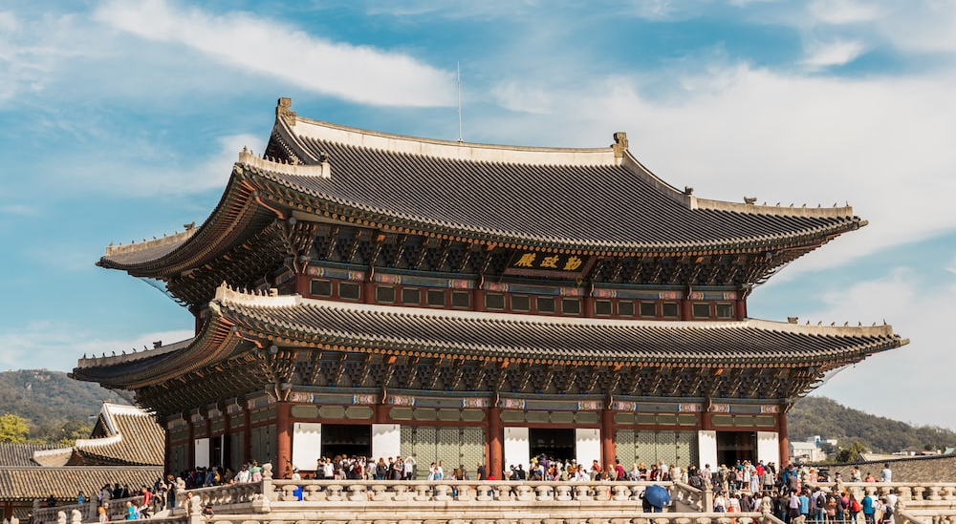
09
제안사 소개
제안 개요
기술 구현 방안
추가 제안
02
기대효과
기대효과
안정적인 인프라 기반 환경에서 경제적, 탄력적 대응 및 국가사업 확장성
01 인프라 및 비용 최적화
02 운영관리 효율화
03 국가차원 서비스 확장
ㅇ 클라우드 기반 자원 사용으로 효율적인 인프라 구성 및 비용 절감
ㅇ 다국적 시각장애인을 위한 음성안내 및 궁 내 안전 관제 서비스 제공
ㅇ 문화재 관람 시 사고예방을 통해 사고 피해 보상액 및 관련 민원 20% 이상 감소
ㅇ 인프라 구축이 아닌 월 단위 구독비용(Opex)으로 비용 절감
ㅇ 클라우드 기반 자원 사용으로 효율적인 인프라 구성 및 비용 절감
ㅇ 대외적인 국가 이미지 개선 및 문화재 관련 시설 수요 증가 기대

Slide 10
10
문화재관리본부
궁사업소
제안사 소개
제안 개요
기술 구현 방안
추가 제안
03
서비스 구축 방안
서비스 구축 방안
KT가 제공하는 5가지 서비스에 대한 맞춤형 솔루션 구성도
제공 서비스
음성 길안내
음성명령
문화재 해설
장애물 탐지 및 위험 감지
관제서비스
프로세싱(기능 및 해결방법)
경로안내
음성인식
GPS
RDBMS
관제
알림전송
K-Company
궁사업소
세부 솔루션
내비게이션
Smart Cane
GiGAeyes Pro
주주, 서비스 Provider
기가지니 듀얼브레인 AI
AICC(AI Contact Center)
Secure Gate, Clean zone
시각장애인
5G(자체 통신망)
AWS
매니지드 인프라(스마트공간)
BYOD (스마트폰, 스마트워치 등)
스마트 케인 (디바이스)
마이크
스피커
블루투스
Hot-line
(셀룰러 데이터
WiFi)
GPS, 적외선,
Gyro
자동충전, Light
블루투스, 스피커
진동, 소리 알람

Slide 11
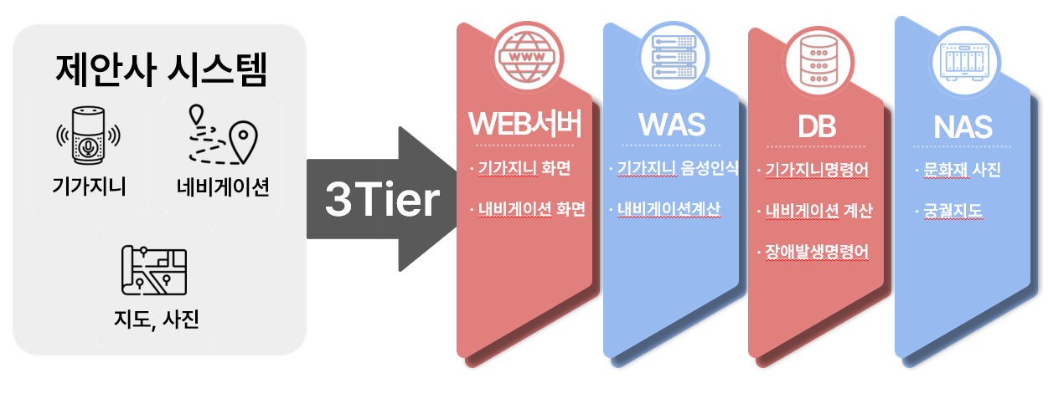
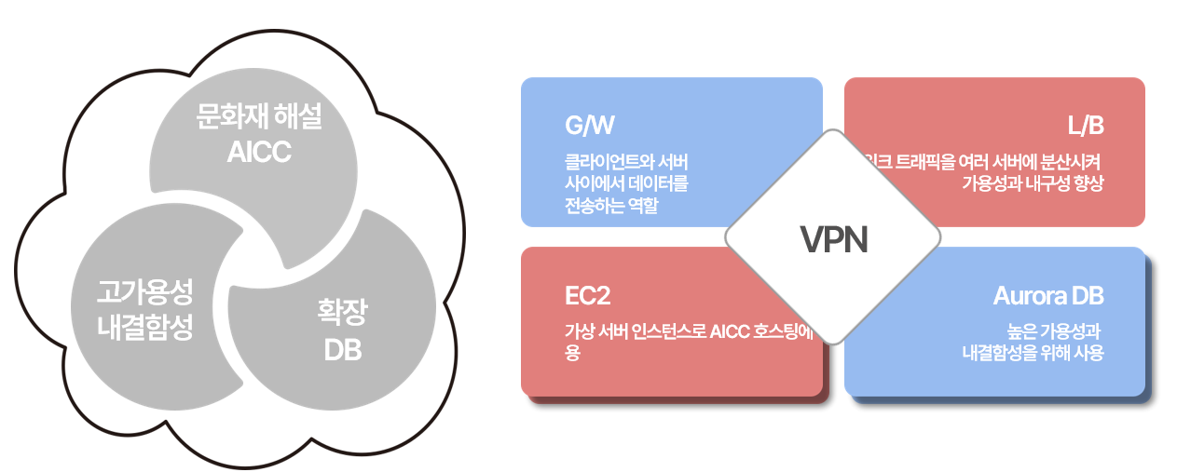
11
문화재관리본부
궁사업소
제안사 소개
제안 개요
기술 구현 방안
추가 제안
03
시스템 구축 방안
시스템 구축 방안
3Tier 구성 및 VPN 관제를 통한 서버 안정성 강화와 고가용성 확보

Slide 12
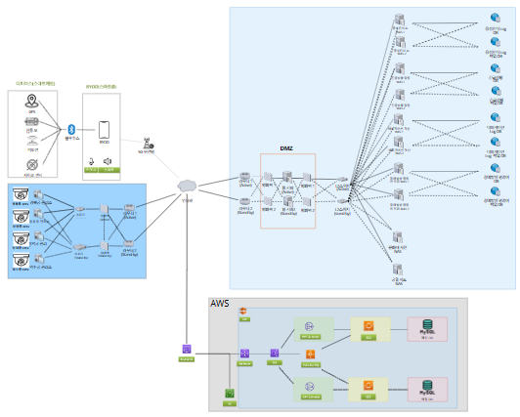
12
문화재관리본부
궁사업소
제안사 소개
제안 개요
기술 구현 방안
추가 제안
03
인프라 구성도
인프라 구성도

Slide 13




13
문화재관리본부
궁사업소
제안사 소개
제안 개요
기술 구현 방안
추가 제안
04
추가 제안 사항
추가 제안
GiGA Genie INSIDE
Amazon RDS for MySQL
스마트폰 미소지 고객 대상
디바이스만으로 GiGA Genie 이용 가능
기존에 구축된 Amazon Aurora를 MySQL로 대체
운영비용 절약 및 편집/수정 자유로움

Slide 14
14
문화재관리본부
궁사업소
제안사 소개
제안 개요
기술 구현 방안
추가 제안
04
추가 제안 사항
추가 제안
스마트폰 미소지 고객을 위한 GiGA Genie INSIDE 도입
시각장애인 스마트폰 보유율 73%
BUT 음성명령으로 제약된 스마트폰 기능 사용
SmartCane(디바이스)만으로 궁 관람 안내 서비스 이용 가능
이용자수 및 추가 비용을 고려한 테스트 기기 운영
GiGA Genie INSIDE
네트워크 연결이 불필요한 제품에 하드웨어 모듈을 장착해
GiGA Genie 서비스 이용 가능

Slide 15
15
문화재관리본부
궁사업소
제안사 소개
제안 개요
기술 구현 방안
추가 제안
04
추가 제안 사항
추가 제안
비용 절약 및 수정의 용의성을 고려한 Amazon Aurora, MySQL 대체
성능 향상 및 용량 자동 확장을 고려한 Aurora 구축
비용 절약, 간단한 설정, 높은 호환성
각 궁 환경에 맞는 유연성 있는 서비스 사용 제안
Amazon RDS for MySQL
AWS에서 제공하는 관리형 데이터 베이스 서비스

Slide 16
The
K - Company
문화재관리본부
궁사업소
모든 사람들이 즐길 수 있는
궁 환경 조성을 위해 노력하겠습니다
감사합니다

Slide 17

THANK YOU
The K-company

